Slide 1
D_{máx}
V_{INA_máx}
0h2984
Vponte_{máx}
1.483V
R_{máx}
1.842mV
T_{máx}
119.4Ω
Tensão
de Saída
do Amp.
de Instrum.
G=805
50°C
Tensão
de Saída
da Ponte
ADC
14 bits
-5V a +5V
ΔR do
Pt100
ΔT
-10°C
T_{mín}
96.1Ω
R_{mín}
-2.265mV
Vponte_{mín}
-1.823V
V_{INA_mín}
0h1458
D_{mín}
Cadeia de medidas proposta – Termômetro

Slide 2
Fiação para ligação ao circuito
Pt100
Tubo plástico
Fiação para ligação ao circuito
Pt100
Silicone para isolamento
Invólucro metálico

Slide 3
Sensor
Efeito
Hall
Circuito
Condicionador
Filtro PB
ADC
Ferramenta de Instrumentação Virtual

Slide 4
V_{INA_máx}
0h3328
Pluv_{máx}
3.997V
T_{máx}
8mm
C_{máx}
XXXs
Vol_{máx}
XXXpF
Tensão
de Saída
do Amp.
de Instrum.
G=14.756
120mL
ΔC do
Sensor
Período
do Oscilador
Índice
Pluviométrico
ADC
14 bits
0 a +5V
ΔVol
0mL
Vol_{mín}
XXXpF
C_{mín}
XXXs
T_{mín}
0mm
Pluv_{mín}
1.3mV
Cadeia de medidas proposta – Sensor de Nível
V_{INA_mín}
0h0003
D_{mín}

Slide 5
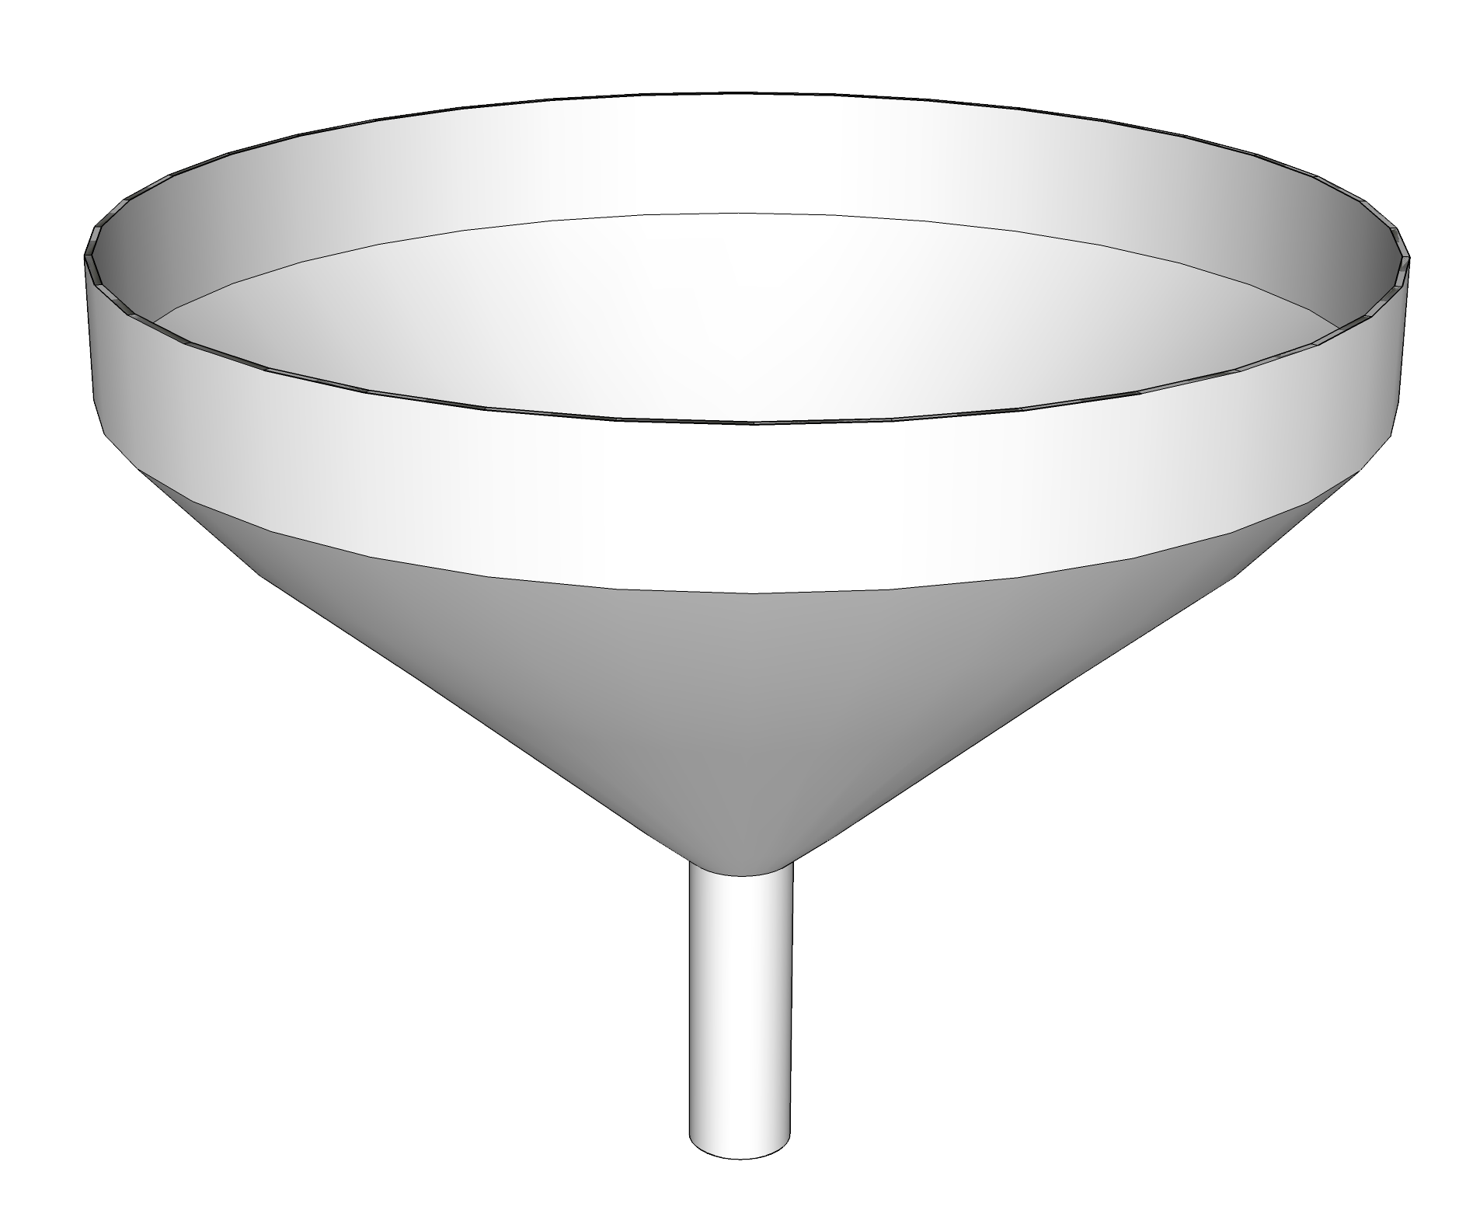
D=13.82cm

Slide 6
D_{máx}
RPM_{máx}
0h3FFF
V_{máx}
796 RPM
15m/s
ADC
14 bits
0V a +5V
Rotações
Da Estrutura
Vento
3m/s
V_{mín}
159
RPM
RPM_{mín}
0h0000
D_{mín}
Cadeia de medidas proposta – Anemômetro

